Slide 1
Принципы фМРТ
Формирование изображения

Slide 2
Формирование сигнала
• Объект помещается в МРТ-сканер.
- Ядра атомов H₁¹ выравниваются по магнитному полю.
- Ядра прецессируют вокруг поля с аналогичными частотами, но со случайной фазой.
- Чистая продольная намагниченность в направлении поля.
• Внутри среза радиочастотный (РЧ) импульс используется для выравнивания фазы и «опрокидывания» ядер.
- вызывает уменьшение продольной намагниченности и устанавливает новую поперечную намагниченность.

Slide 3
Формирование сигнала
• После удаления РЧ-импульса система пытается вернуться в состояние равновесия.
- Поперечная намагниченность исчезает (поперечная релаксация), а продольная намагниченность возвращается к своему первоначальному размеру (продольная релаксация).
- Продольная релаксация: экспоненциальный рост, описываемый постоянной времени T1.
- Поперечная релаксация: экспоненциальный спад, описываемый постоянной времени T2.
• Во время этого процесса создается сигнал, который можно измерить с помощью приемной катушки.

Slide 4
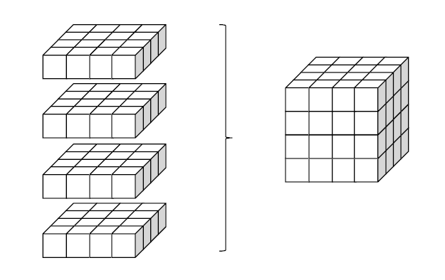
Выбор фрагмента
• Большинство структурных МРТ и фМРТ сканирований включают построение трехмерного изображения из набора двухмерных срезов.

Slide 5
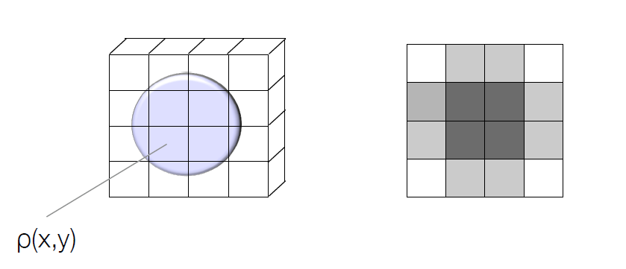
Формирование изображения
• Представьте себе срез мозга, разделенный на несколько объемных элементов или вокселей одинакового размера.

Slide 6

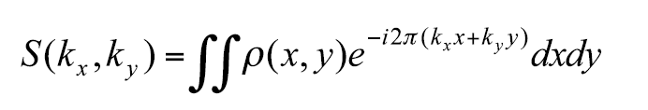
Градиенты
• Измеряемый сигнал объединяет информацию от всего мозга:
• Градиент магнитного поля используется для последовательного управления пространственной неоднородностью магнитного поля, поэтому каждое измерение может быть выражено:

Slide 7
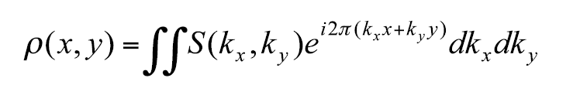
K-пространство
• Измерения производятся в частотной области (k-пространство).
• Выполняя измерения для нескольких значений (kx, ky), мы можем получить достаточно информации для решения обратной задачи и восстановления ρ (x, y).
• Мы можем использовать обратное преобразование Фурье (IFT - inverse Fourier transform):

Slide 8
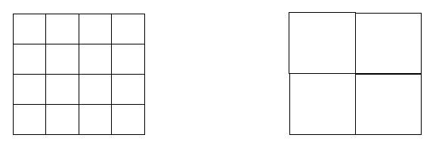
Измерения K-пространства
• На практике измерения данных выполняются дискретно в конечной области.
- Используйте дискретные преобразования Фурье.
• Количество выполненных нами измерений в k-пространстве влияет на пространственное разрешение изображения.
- Требуется достаточно измерений для решения обратной задачи.
16 неизвестных
4 неизвестных

Slide 9
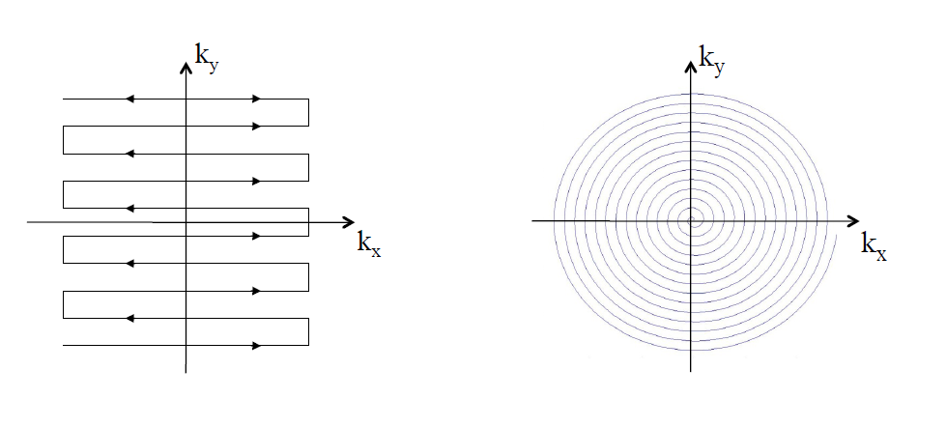
EPI и спирали

Slide 10

Изображения величин
• Измеренные данные в k-пространстве имеют комплексные значения.
- Следовательно, измерение в каждом вокселе является сложным.
• Обычно мы работаем с масштабными изображениями или
где ρ_{R} и ρ_{I} - действительная и мнимая части измерения k-пространства.

Slide 11
Изображения величин
• Измеренные данные в k-пространстве имеют комплексные значения.
- Следовательно, измерение в каждом вокселе является сложным.
• Обычно мы работаем с масштабными изображениями или
где ρ_{R} и ρ_{I} - действительная и мнимая части измерения k-пространства.

Slide 12
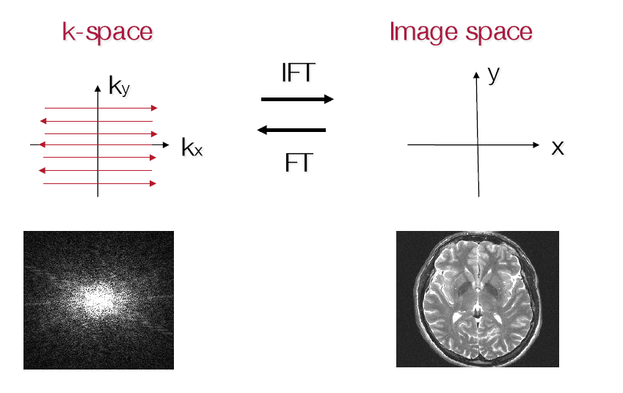
Формирование изображения
k-пространство
Пространство изображения

